Slide 1
Implementierung eines multithreaded TCP/IP Stacks für einen auf AMIDAR basierten Java Prozessor
Bachelor Thesis
Robert Wiesner
Supervisor: Changgong Li
Date: 22.6.2017
TU Darmstadt
Fachgebiet Rechnersysteme
Prof. Dr.-Ing. Christian Hochberger

Slide 2
Überblick
Motivation
Topic
Conclusion & Outlook

Slide 3
Motivation

Slide 4
AMIDAR
Adaptive Microinstruction Driven Architecture
Klasse von rekonfigurierbaren Prozessoren
Bestehen aus Function Units, verbunden durch Datenbus und Token-Bus
Zu den FUs gehören Tokenmachine, Framestack, Heap, ALUs
Implementierung des Fachgebiets Rechnersysteme setzt auf Java Bytecode

Slide 5
Protocol Stack

Slide 6
Internet Protocol
Gewährleistet Datenübetragung zwischen entfernten Netzwerk-Teilnehmern.
Übermittelt Daten von der Transportschicht zu der Netzwerkschicht.
Verwendet IP-Adressen um einzelne Teilnehmer zu identifizieren.
Verbindungsloses Protokoll

Slide 7
Packet Defragmentation
Netzwerkgeräte begrenzen die Maximal Segment Größe
Große IP-Pakete können in eine nahezu beliebige Anzahl von Fragmenten zerlegt werden.
Fragmente eines Ursprünglichen Pakets verfügen über die gleiche Identifikationsnummer, Ziel- und Quell-Port und Protokollnummer
Flag wird gesetzt, wenn weitere Fragmente folgen.
13 Bit Fragment-Offset gibt Offset zum Paketbeginn in 8 Byte Blöcken an.

Slide 8
Schema packet defragmentation

Slide 9
Transmission Control Protocol
TCP ist ein wichtiges Protokoll der Transportschicht
Verbindungsorientiert
Erzeugt eine stabile Verbindung zwischen den Anwendungsschichten der verbundenen Systeme.
Möglichkeiten zu Fehlerbehandlung
Flusssteuerung und Überlastkontrolle

Slide 10
Sequenz-Nummern
Jeden versendeten Byte wird eine Sequenznummer zugewiesen.
Richtige Reihenfolge ankommender Pakete wird sicher gestellt.
Ankommende Pakete werden mit Acknowledge-Paketen bestätigt.
Die Acknowledge-Nummer gibt die Sequenz-Nummer des nächste erwarteten Paketes an.
Verlorene Pakete werden dadurch erkannt.

Slide 11
Zustandsautomat

Slide 12
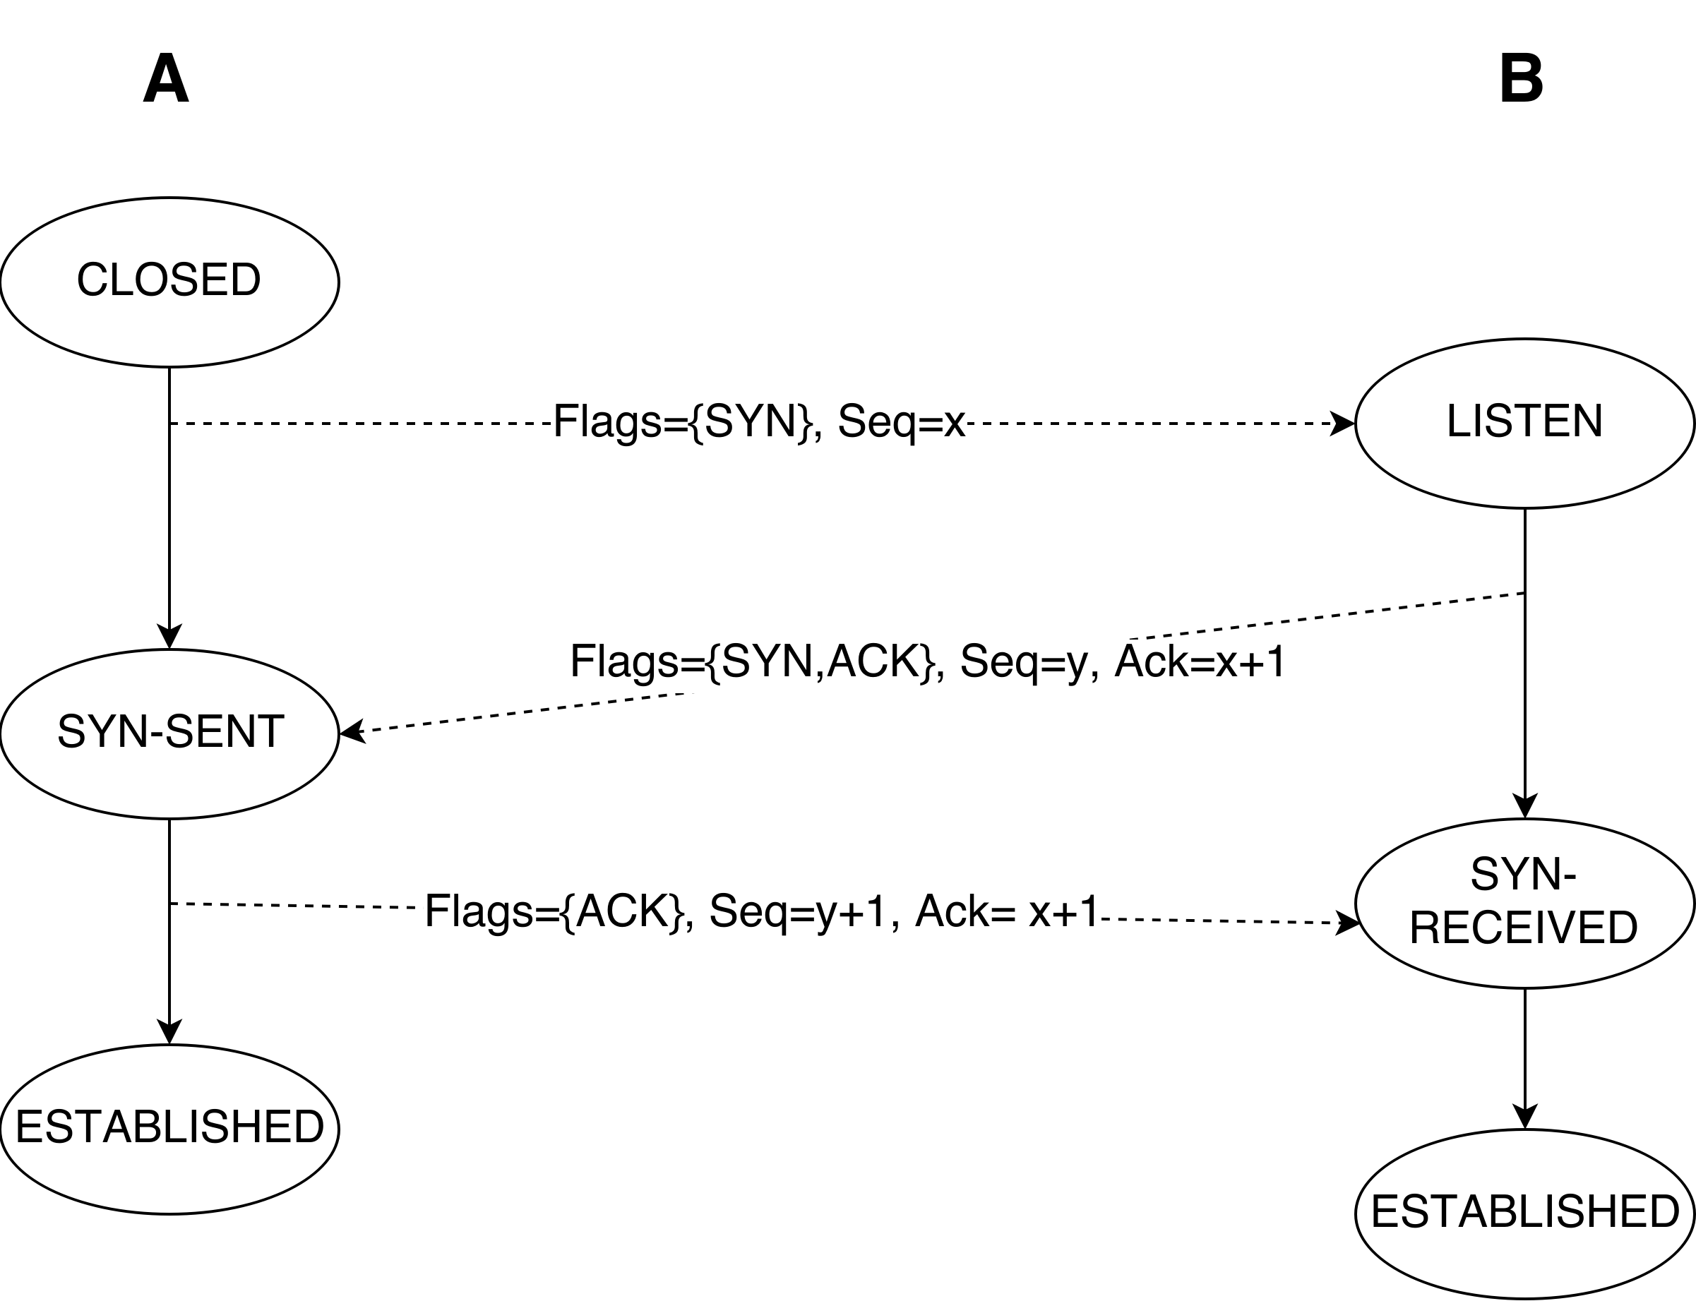
Verbindungsaufbau

Slide 13
Verbindungsabbau

Slide 14
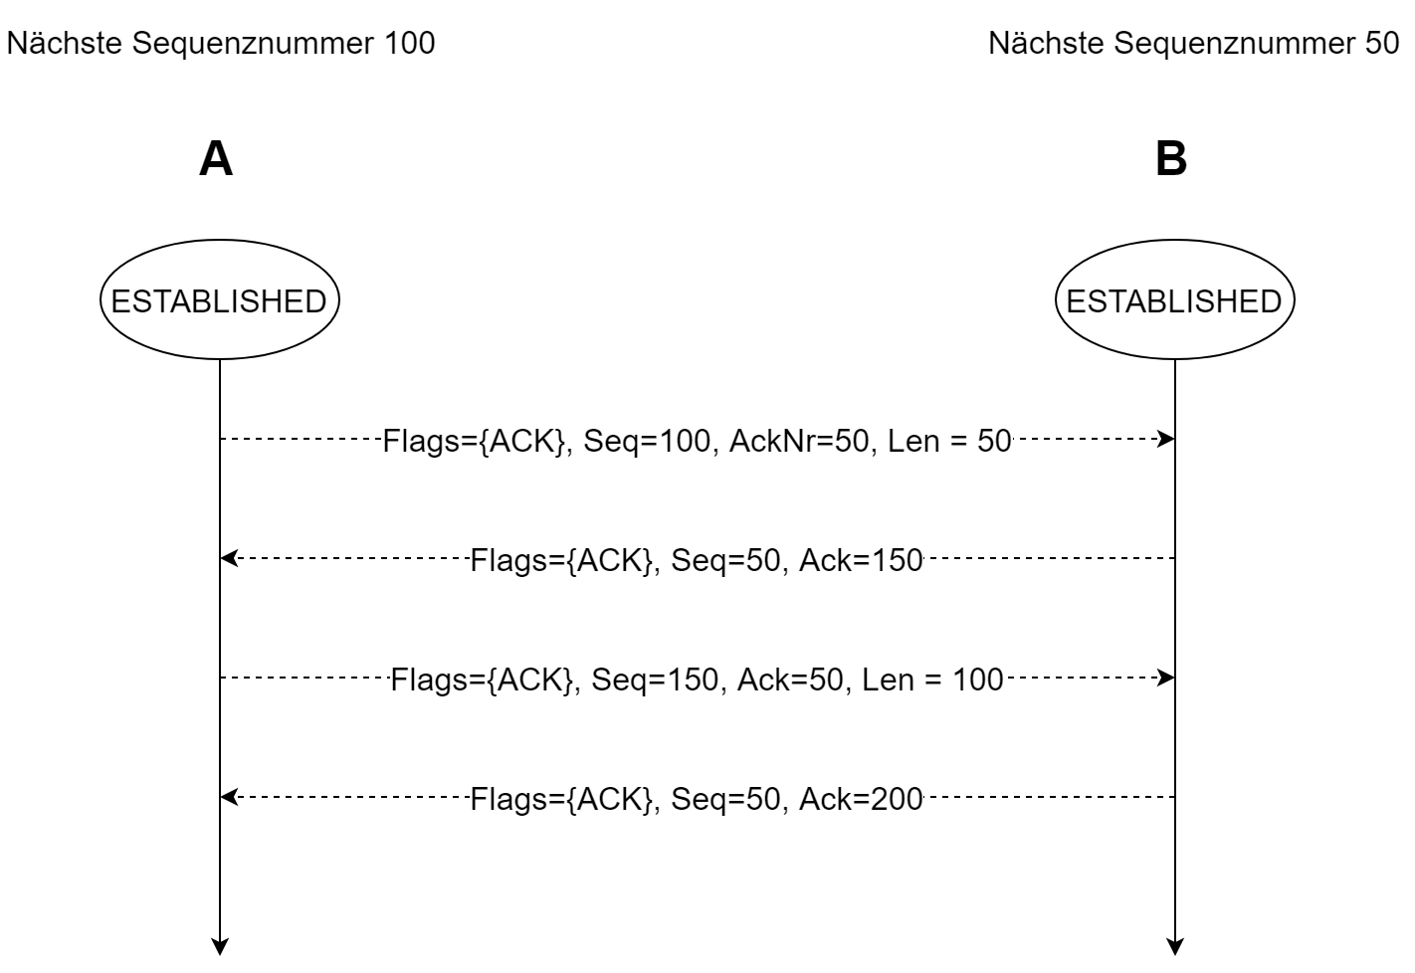
Datenübertragung

Slide 15
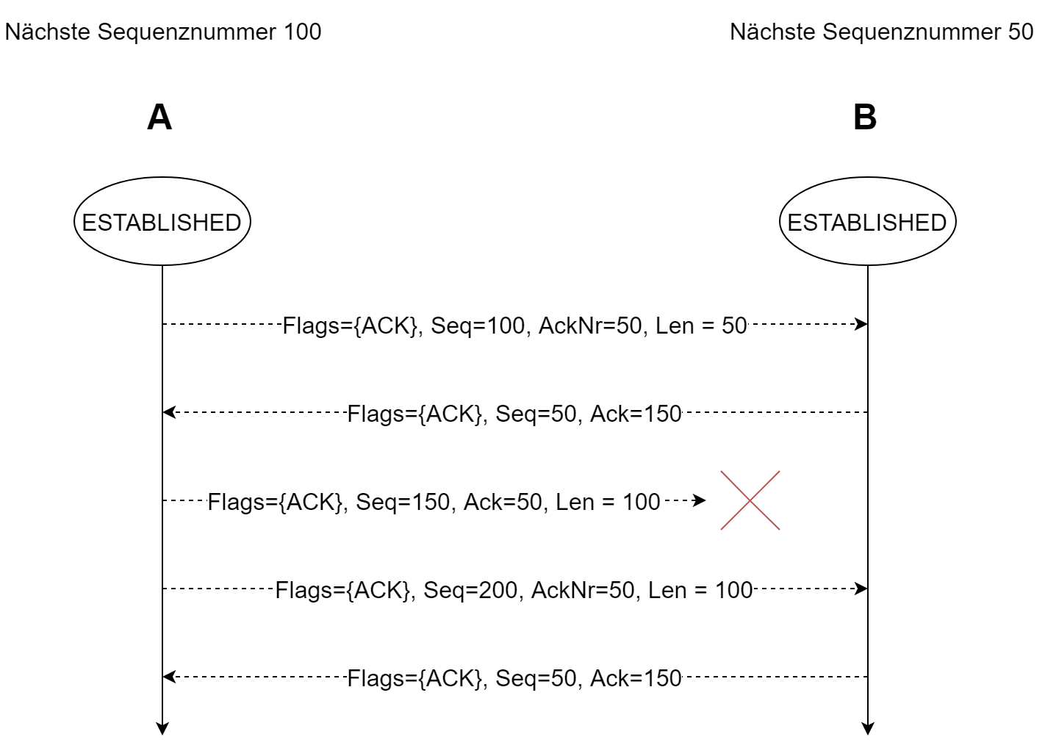
Erkennung fehlender Pakete

Slide 16
Retransmission
Gesendete Pakete werden in einer Retransmission Queue mit einem Zeitstempel gespeichert.
Bestätigte Pakete werden aus der Retransmission Queue entfernt.
Pakete die nach einer bestimmten Zeit nicht bestätigt wurden werden erneut gesendet.
Retransmission Timeout (RTO)
SRTT = ( α * SRTT ) + ((1 - α) * RTT)
RTO = min[u, max[l, (β * SRTT)]]
α ϵ [0.8; 0.9 ]; β ϵ [1.3; 2.0];

Slide 17
Congestion Control
Verhindert Überlastung des Übertragungsweges
Congestion Window
2 Algorithmen
  Slow Start
    Größe des Congestion Windows wird mit jeden bestätigten Segment erhöht. Effektiv eine Verdoppelung pro RTT.
  Congestion Avoidance
    Größe des Congestion Windows wird mit bestätigten Paket um „Maximum Segment Size“ erhöht.

Slide 18
Reaktionen auf Paketverlust
Doppelte Acknowledge-Pakete weisen auf Paketverlust hin
2. duplicate Ack → fast retransmit
  Verlorenes Paket wird sofort gesendet.

Slide 19
DHCP

